Slide 1
微机原理与接口技术
第六章 可编程I/O接口芯片

Slide 2
本章内容
6.1 可编程并行接口芯片8255A
6.2 可编程定时器/计数器8253
6.3 可编程串行通信接口芯片8251
6.4 可编程DMA控制器8237

Slide 3
6.1 可编程I/O接口芯片概述
I/O接口芯片可分为可编程接口芯片和不可编程接口芯片
可编程接口芯片：目前所用的接口芯片大部分是多通道、多功能的，可通过编程的方式指定
可编程接口芯片的使用方式
  接口芯片的初始化：设定工作方式及控制参数
  输入输出信息：完成CPU与外设的信息交互
重点掌握的内容
  控制字的种类和格式
  与外设的连接方式
  接口芯片的工作方式和使用方式

Slide 4
6.1 可编程并行接口芯片8255A
Intel 8255A是一种通用的可编程并行I/O接口芯片，是为Intel8080/8085系列微处理器设计的，也可用于其它系列的微机系统
可通过编程改变其功能，通用性强、使用灵活。通过8255A，CPU可直接同外设相连接，是应用最广的并行I/O接口芯片
3个独立的8位并行输入/输出接口，可通过编程设置各端口的工作方式和数据传送方向(入/出/双向)

Slide 5
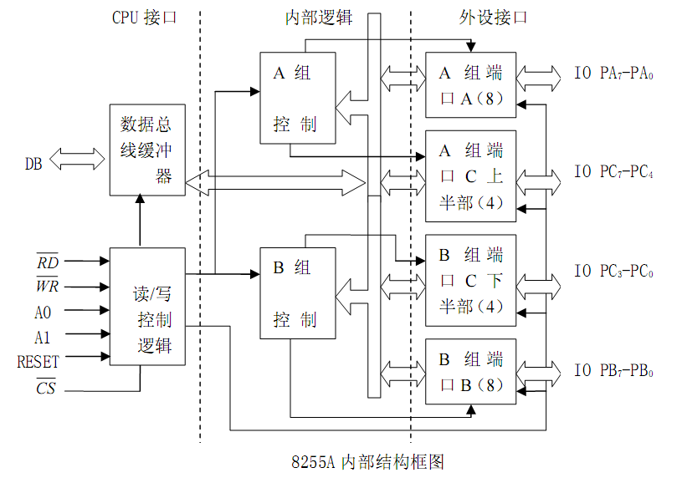
6.1.1 8255A的内部结构

Slide 6
6.1.1 8255A的内部结构
数据总线缓冲器：三态8位双向缓冲器，与系统数据总线连接的缓冲部件；传送数据、控制字、状态字的通道。
3个8位数据端口(PA、PB、PC)：通常PA口与PB口用作输入输出的数据端口，PC口用作数据传输或提供联络线的端口。在方式字的控制下，PC口可以分成两个4位的端口，其中PC7～PC4同端口A配合使用，PC3～PC0同端口B配合使用。
A组、B组控制电路：这两组控制电路根据CPU发出的方式选择控制字来控制8255A的工作方式，每个控制组都接收来自读写控制逻辑的“命令”，接收来自内部数据总线的“控制字”，并向与其相连的端口发出适当的控制信号。A组控制电路控制PA口和PC口高4位，B组控制电路控制PB口和PC口低4位。
读/写控制逻辑：用来管理数据、控制字和状态字的传送，接收系统总线发来的有关信号，并向A、B两组控制部件发送命令。

Slide 7
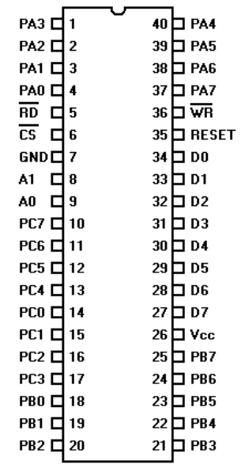
6.1.2 8255A的引脚功能
封装方式：双列直插，40个引脚，TTL电平
连接系统总线的主要引脚
  D₀～D₇：数据线，双向，连CPU数据总线；
  RESET：复位输入，接系统总线的RESET；
  CS*：片选控制输入，接译码器；
  RD*：读命令输入，接CPU的RD*或IOR*；
  WR*：写命令输入，接CPU的WR*或IOW*；
  A₀/A₁：片内端口地址输入，4个端口。
连接外设端的引脚
  PA0~PA7：A口外设数据线，接外设；
  PB0~PB7：B口外设数据线，接外设；
  PC0~PC7：C口外设数据线或联络线，接外设。

Slide 8
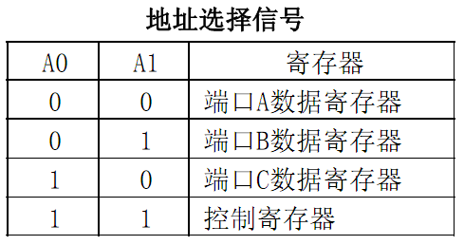
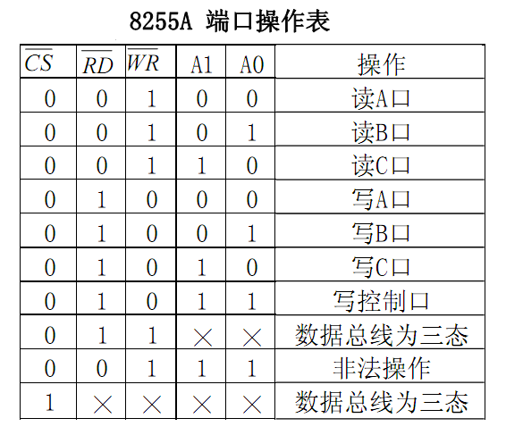
6.1.2 8255A的引脚功能
由CS*、RD*、WR*、A1、A0引脚的不同组合，实现不同端口的读写访问

Slide 9
6.1.3 8255A的工作方式
方式0：基本输入/输出方式（A、B、C口）
  A口、 B口、 C口可以设定为数据输入口或者数据输出口，单向
  输出提供锁存，输入提供缓冲，无锁存
  没有专门的联络信号线，主要用于与简单外设之间的无条件数据传送
方式1：选通传送方式（A、B口）
  A口和B口作为数据口，单向输入/输出，C口的某些位作为数据传送的专用应答联络线，C口剩余的位仍可作为基本输入/输出方式
  A口、B口数据的输入/输出均具有锁存能力
  适用于中断方式和程序查询方式下的数据传送
方式2：双向选通传送方式（仅A口）
  A口支持数据双向传输，输入/ 输出分时复用，C口提供专用应答联络线或作为基本输入/输出方式；B口可工作于方式0或1
  适用于中断方式和程序查询方式下的数据传送

Slide 10
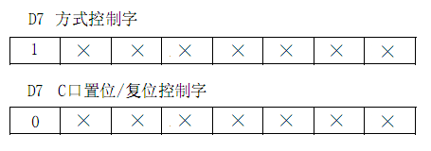
6.1.4 8255A的控制字
8255的工作方式可通过软件编程来指定，即向8255写入方式控制字来控制其工作方式
8255有方式控制字与C口置位/复位控制字两种控制字，方式控制字用于规定端口的工作方式，C口置位/复位控制字用于对C口的任意位置“1”或清“0”。
两个控制字均写入控制口，通过控制字最高位区分控制字的类型，D7=1：方式控制字， D7=0：置位/复位控制字

Slide 11
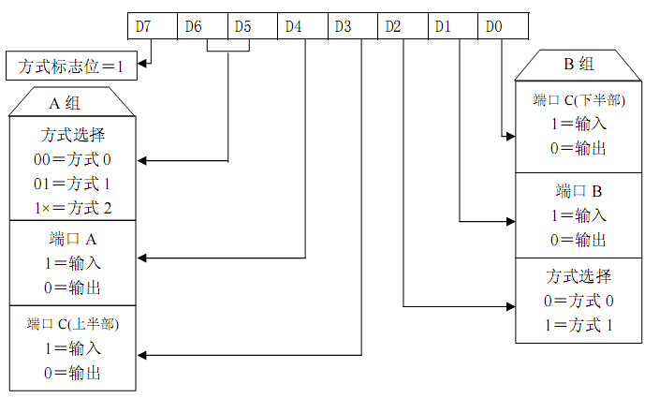
6.1.4 8255A的控制字
方式控制字：标志为D7固定为1，其余各位用于指定端口工作方式

Slide 12
6.1.4 8255A的控制字
例：若要设定8255A口为方式0，基本输入；B口方式1，基本输出；C口高四位基本输出，低四位基本输入，若8255控制口地址为028BH，可通过如下方式指定8255工作方式：
MOV DX，028BH ；8255控制口端口地址送DX
MOV AL, 10010101B ；方式控制字送AL
OUT DX, AL ；8255初始化

Slide 13
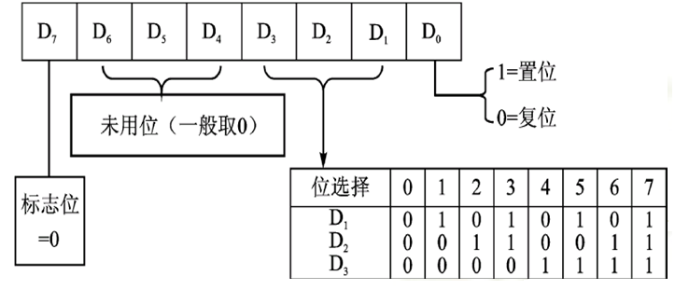
6.1.4 8255A的控制字
C口置位/复位控制字用于对C口的任意位置“1”或清“0”
方便C口按位的置位/复位操作，端口地址为8255控制口地址

Slide 14
6.1.4 8255A的控制字
例：假定8255的C口地址为028AH，控制端口地址028BH，试编程对C口的PC6置位
利用C口置位/复位控制字
MOV DX，028BH ；控制口地址
MOV AL，00001101B
OUT DX，AL
利用C口数据写入方式
MOV DX，028AH ；C口地址
IN AL，DX
OR AL，01000000B
OUT DX，AL

Slide 15
6.1.5 8255A的工作方式说明-方式0
8255方式 0 的基本功能
  进行数据传送时不需要联络信号
  任一设置成方式0的端口均可设置成输入或输出
  输出具有锁存功能，输入提供缓冲，无锁存功能
  每一个8位口和4位口均可设置成方式0
适用的数据传送方式：
  无条件传送方式
  程序查询传送方式：把A、B口作为8位数据的输入或输出口，C口的高/低4位分别定义为A、B口的控制位和状态位

Slide 16
6.1.5 8255A的工作方式说明-方式0
O
+ 5V
方式0输入
O
O
三态缓冲器
K
端口
+5V
O
方式0输出
O
O
锁存器
端口

Slide 17
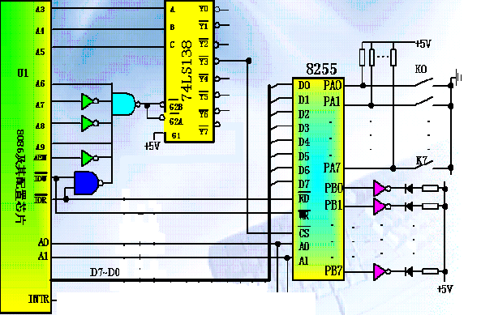
6.1.5 8255A的工作方式说明-方式0
应用举例：利用8255输入8位开关状态，根据开关状态控制8个发光二级管的明灭，8位开关接8255 A口，8个发光二级管接8255 B口。

Slide 18
6.1.5 8255A的工作方式说明-方式0
应用举例-程序
A口地址：0288H；B口地址： 0289H；控制口地址： 028BH
;8255初始化
MOV DX，028BH ;8255控制口端口地址送DX
MOV AL, 10010000B ;方式控制字送AL，A口方式0输入
B口方式0输出
OUT DX, AL ;写入控制字，设置8255工作方式
LP: ；输入输出信息
MOV DX, 0288H
IN AL, DX ;通过A口读开关状态
MOV DX, 0289H
OUT DX, AL ;根据开关状态，通过B口控制发光二极管
JMP LP

Slide 19
6.1.5 8255A的工作方式说明-方式1
8255方式 1 的基本功能
  用一组选通控制信号控制A口和B口的数据输入/输出，A口和B口都可以设置为该方式，并且可以同时设置
  每一个设置成方式1的端口(组)包含8位数据线(由A口或B口提供)和3条联络线（由C口提供），并提供中断逻辑控制
  A、B口均可作输入或输出，输入和输出均有锁存功能
  C口分为两部分，其部分位（6位）固定用作A口、B口的选通控制信号，剩余位可工作在方式0下作数据位使用
适用的数据传送方式
  主要适用于中断方式下的数据传送
  也可用于程序查询方式下的数据传送

Slide 20
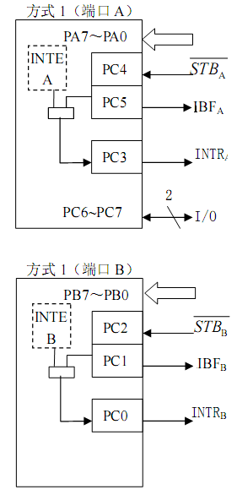
6.1.5 8255A的工作方式说明-方式1输入
A、B口设为方式1输入时，C口的联络信号：
STB#：选通信号，低电平有效，由外设输入，表示外设输入数据已准备好。A组对应PC4，B组对应PC2，
IBF：输入锁存器满信号，高电平有效，8255A向外设发出的响应信号。A组对应PC5，B组对应PC1
INTR：中断请求，高电平有效，A组对应PC3，B组对应PC0，8255A向CPU发送的中断请求信号
INTE：中断允许， A组对应PC4，B组对应PC2，是否允许发出INTR请求

Slide 21
6.1.5 8255A的工作方式说明-方式1输入
STB#为有效时，外设将数据送入8255的输入锁存器，当数据已锁存至8255时，IBF信号有效，表示输入缓冲器满，指示外设暂时不要送新的数据
在STB#由低变高的时刻如果INTE有效，则INTR变为高电平，8255向CPU发送中断请求信号。
CPU响应中断后，在中断服务程序中从8255中读取数据，读取数据时产生的RD#信号在读入数据并延迟一段时间后，撤销INTR信号
RD#信号的上升沿使IBF信号变为低电平,表明数据已被取走，此时外设可输入下一数据。
DATA
外设送来数据
①
STB
②
IBF
当INTE=1时
INTR
RD
③

Slide 22
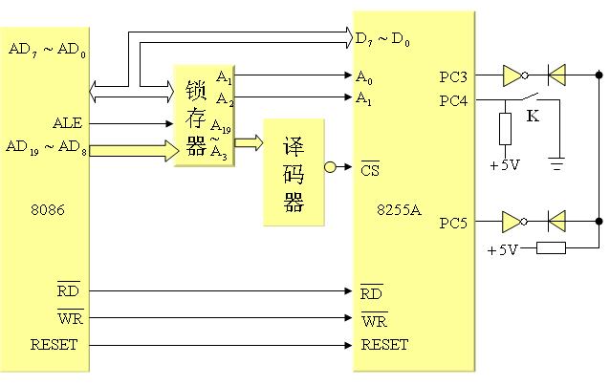
6.1.5 8255A的工作方式说明-方式1输入
例：8255方式1输入时序测试。8255 A口设为方式1输入，C口PC4(STB#输入)接按键开关，PC3(INTR输出)与PC5(IBF输出)接发光二级管，试编程对8255方式1的输入时序进行测试。
参考程序
MOV DX, 028BH
;设置8255 A口方式1输入
MOV AL, 10110000B
OUT DX, AL
;开中断, PC4置位
MOV AL, 00001001B
OUT DX, AL
MOV DX, 0288H
LP:
MOV AH, 01H
INT 21H
IN AL, DX
JMP LP
1、打开K，运行程序；
2、闭合K，PC5对应指示灯亮，STB#低电平使IBF有效
3、打开K，PC3对应指示灯亮，STB# 由低变高使INTR有效
4、按任意键，执行输入指令，RD#清除INTR、IBF，指示灯灭

Slide 23
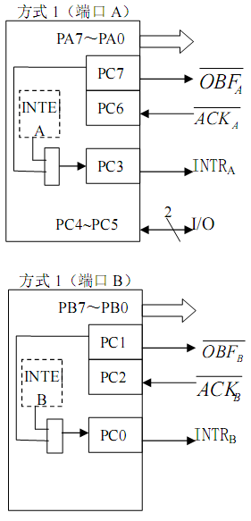
6.1.5 8255A的工作方式说明-方式1输出
A、B口设为方式1输出时，C口的联络信号：
OBF#：输出缓冲器满信号，低电平有效，8255输出，通知外设取走数据。 A组对应PC7，B组对应PC1
ACK#：外设响应信号，低电平有效，通知8255外设已从数据端口取走数据。A组对应PC6；B组对应PC2
INTR：中断请求，高电平有效，A组对应PC3，B组对应PC0，8255A向CPU发送的中断请求信号
INTE：中断允许， A组对应PC6，B组对应PC2，是否允许发出INTR请求

Slide 24
6.1.5 8255A的工作方式说明-方式1输出
起始状态，外设已从8255取走数据，OBF#为高电平，表示数据输出锁存器已空，此时，INTR有效，已向CPU申请中断，希望CPU再输出下一个数据
CPU响应中断后，在中断服务程序中，向8255写入数据，写入数据产生的WR#信号，WR#信号的低电平使INTR变为低电平，撤销中断请求，8255利用WR#信号的上升沿使OBF#变为低电平，向外设表明8255有新的数据输出
外设利用ACK#信号作为选通脉冲信号，从8255中取走数据。8255利用ACK#信号的低电平将OBF#置为高电平，表明输出寄存器已空， 8255利用ACK#信号的上升沿使INTR变为高电平，向CPU发中断请求，要求CPU输出下一数据
D7~D0
①
送往外设数据
送往外设数据
数据写入端口
WR
②
OBF
当INTE=1时
INTR
ACK
③

Slide 25
6.1.5 8255A的工作方式说明-方式1输出
例：通过8255驱动并行打印机打印输出字符。并行打印机接口与时序如下图所示，欲打印数据的起始地址为数据段2000H，8255的口地址0288H~028BH。
D₇~D₀
打印机
DATA₀~DATA₇
STB
___
STB
ACK
BUSY
BUSY
ACK
CPU
D₇~D₀
PA₇~PA₀
8255A
D₇~D₀
打印机
8255A口设置为方式1，输出；
PC0: 输出选通负脉冲至打印机STB#
PC3: 输出INTR至8259IRQ3
PC6: 从打印机输入ACK#
PC7: 输出OBF#，未使用
8259
___
STB
ACK
BUSY
PC₀
PC₆
PC₇
INTR
IRQ₃
PC₃

Slide 26
6.1.5 8255A的工作方式说明-方式1输出
初始化（位于主程序） ：
MOV DX, 021BH ;8255控制口地址
MOV AL, 10100000B ;A口方式1输出
OUT DX, AL ;写入方式控制字
MOV AL, 00001101B ;C口置位控制字，置位PC6
OUT DX, AL ; ;PC6置1，INTE=1，允许中断
MOV AL, 00000001B ;C口置位控制字，置位PC0=1
OUT DX, AL ; PC0置1，输出高电平至打印机STB
打印字符输出（位于中断服务程序）：
………..
MOV DX, 0218H ;A口地址
OUT DX, AL ;输出待打印字符至8255 A口，AL中为待打印字符
MOV DX, 021BH ; 8255控制口地址
;输出打印机选通负脉冲，驱动打印机打印字符
MOV AL, 00000000B ; C口复位控制字，复位PC0
OUT DX, AL ; PC0置0，输出低电平至打印机STB
NOP ; 维持低电平输出
MOV AL, 00000001B ; C口置位控制字，置位PC0
OUT DX, AL ; PC0置1，输出高电平至打印机STB
………..

Slide 27
6.1.5 8255A的工作方式说明-方式2
8255方式 2 的基本功能
  只限于A口使用，一个8位的双向数据端口(A口)和5条联络线(C口)，工作方式相当于A口方式1下输入和输出的组合
  输入/输出分时进行，均能锁存，输出缓冲器是三态的
  输入／输出均可用中断方式
  当A组工作在方式2时，B组可工作在方式0或方式1下
适用的数据传送方式
  主要适用于中断方式下的数据传送
  也可用于程序查询方式下的数据传送

Slide 28





6.1.5 8255A的工作方式说明-方式2
A设为方式2输出时，C口的联络信号：
STB#：选通信号，对应PC4
IBF：输入锁存器满信号，对应PC6
OBF#：输出缓冲器满信号，对应PC7
ACK#：响应信号， 对应PC₆。
INTR：输入时由STB#的后沿产生，输出时由ACK#上升沿产生，A组对应PC3
D7~D0
PA7~PA0
INTEA2
PC4
PC5
IBF_{A}
INTEA1
PC6
PC7
PC3
INTR_{A}

Slide 29
6.1.5 8255A的工作方式说明-C口状态字
方式1/2下的C口状态字
D₇ D₆ D₅ D₄ D₃ D₂ D₁ D₀
D₇ D₆ D₅ D₄ D₃ D₂ D₁ D₀
____ _____
OBF_{A} INTE_{A} I/O I/O INTR_{A} INTE_{B} OBF_{B} INTR_{B}
I/O I/O IBF_{A} INTE_{A} INTR_{A} INTE_{B} IBF_{B} INTR_{B}
A组
B组
A组
B组
（a）方式1输入状态字格式
（b）方式1输出状态字格式
D₇ D₆ D₅ D₄ D₃ D₂ D₁ D₀
A组状态
B组状态
方式0
_____
OBF_{A} INTE₁ IBF_{A} INTE₂ INTR_{A}
I/O I/O I/O
输出时
方式1
输入时
_____
INTE_{B} OBF_{B} INTR_{B}
INTE_{B} IBF_{B} INTR_{B}
(c) 方式2状态字格式

Slide 30
6.1.3 8255A的工作方式说明-C口状态字
8255工作在方式1和2时，可利用C口状态字实现程序查询式的数据传送
例：A口设为方式1输入，8255口地址：0288H~028BH
MOV DX，028BH ;控制口地址
MOV AL，10110000B ;A口方式1输入
OUT DX, AL
CHECK：
MOV DX，028AH ;C口地址
IN AL，DX ;读C口状态
TEST AL，20H ;测试IBF信号是否有效
JZ CHECK ;IBF信号无效，继续查询
MOV DX，0288H ;A口地址
IN AL，DX ;读入数据, RD#信号上升沿清除IBF，IBF信号无效
……………….. ;对读入的数据进行处理
JMP CHECK ;继续查询

Slide 31
习题：
1、参考书（王克义，<微机原理—结构、编程与接口>），P286: 13
2、参考书（王克义，<微机原理—结构、编程与接口> ），P286: 14

